Slide 1
２次元配列
配列は行と列の２次元で扱うこともできます。
簡単な例で練習します。

Slide 2
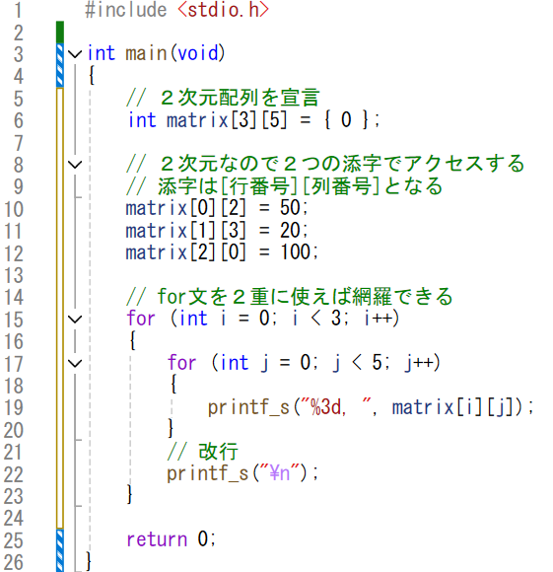
２次元配列
Main.cppを書きます。

Slide 3

２次元配列
2次元配列の書き方は以下の通りです。
■二次元配列の書き方
型名 変数名[行数][列数];
以下のようにイメージしましょう。
matrix

Slide 4
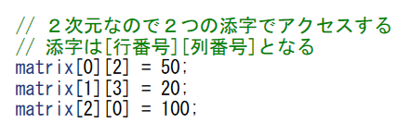
２次元配列
要素は行番号と列番号で指定します。
matrix
[0]
0 | 0 | 50 | 0 | 0
0 | 0 | 0 | 20 | 0
100 | 0 | 0 | 0 | 0
[1]
[2]
[0]
[1]
[2]
[3]
[4]

Slide 5
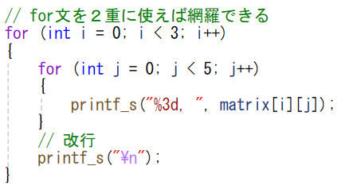
２次元配列
繰り返し文を２重に組めば網羅することができます。
matrix
[0]
0 | 0 | 50 | 0 | 0
0 | 0 | 0 | 20 | 0
100 | 0 | 0 | 0 | 0
[1]
[2]
[0]
[1]
[2]
[3]
[4]

Slide 6
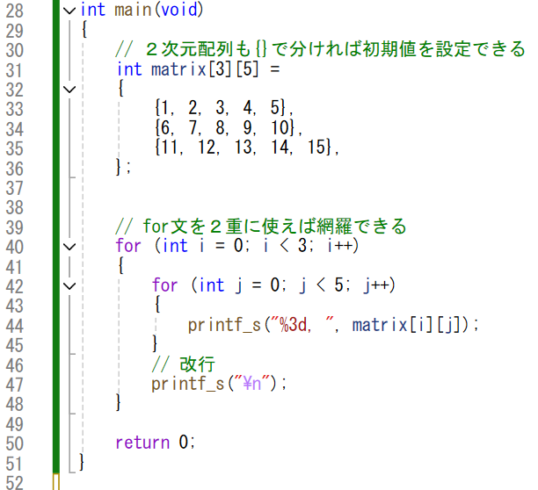
２次元配列
初期値もまとめて設定することができます。

Slide 7
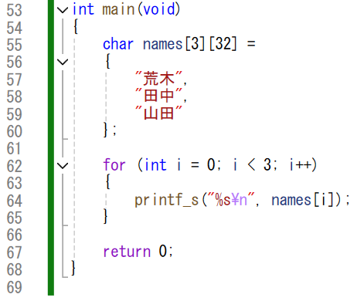
２次元配列
char型であれば文字列を複数扱うことができます。
matrix
[0]
荒 |  | 木
田 |  | 中
山 |  | 田
[1]
[2]
[0]
[1]
[2]
[3]
[4]

